Slide 1
1 апреля –
Международный
ДЕНЬ ПТИЦ

Slide 2
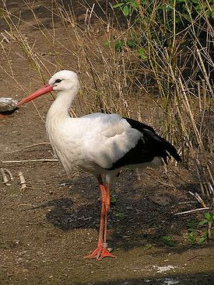
АИСТ БЕЛЫЙ
Это крупная птица: общая длина ее достигает 120 сантиметров, длина крыла — 63,5 сантиметра, плюсна 24 сантиметров, а клюв 22,5 сантиметра. Вес взрослого аиста около 4 килограммов. Все оперение белое, только маховые перья, часть кроющих крыла и длинные плечевые — черные. Ноги и клюв красные, как и радужина глаза. Стоящий аист имеет в высоту; более метра. В полете шея и ноги вытянуты.
Вместо песни — громкое щелканье клювом (при этом голова запрокинута).

Slide 3
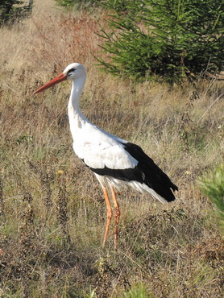
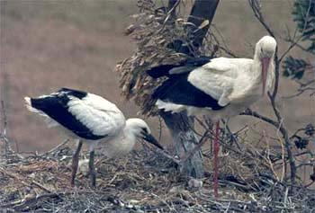
Обитает в открытых пространствах лесной и степной зон.
Аист питается главным образом лягушками и мелкой рыбешкой, ест также ящериц, змей, слизняков, различных насекомых. Так же охотно поедает он мышей, сусликов и птенцов самых разнообразных птиц.
Гнездится преимущественно в населенных пунктах на западе России. Неизвестно почему именно этот вид научился жить рядом с человеком, в то время как другие аисты совершенно не выносят беспокойства.
Самцы прилетают на место гнездовья на несколько дней раньше самок, иногда пролетая со скоростью 200 километров в сутки.
В России прилёт аистов происходит в конце марта — начале апреля.

Slide 4
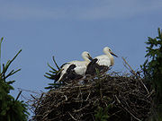
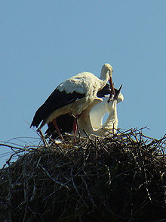
Отложенные яйца (как правило, 2-5, реже от 1 до 7) белого цвета пара насиживает вместе. Как правило, самец делает это днём, самка — ночью. Смена наседки также каждый раз сопровождается особыми ритуальными позами и клацаньем клювами. Насиживание длится около 33 дней. Только что вылупившиеся птенцы аиста зрячие, но беспомощные.
Первое время вылупившихся птенцов кормят в основном дождевыми червями. Птенцы ловят их на лету или собирают упавших в гнезде. Став постарше, они уже умеют выхватывать пищу прямо из клюва родителей. Впервые молодые аисты взлетают спустя 54—55 дней после вылупления, пока под присмотром родителей. Ещё 14—18 дней их кормят родители. Ночуют молодые в гнезде, днём же совершенствуют мастерство полёта. В возрасте 70 дней птенцы становятся полностью самостоятельными и в конце августа молодые птицы улетают на зимовку, без взрослых птиц. Взрослые аисты улетают позднее — в сентябре.

Slide 5
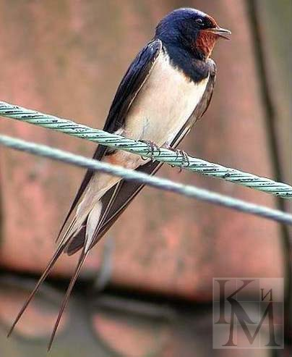
Шило впереди, клубок середи, ножницы сзади.
Спереди шильце, сзади вильце, сам мал, а за морем бывал.
Желанный гость с далекого края под окном живет.
ЛАСТОЧКА ДЕРЕВЕНСКАЯ - небольшая птичка с удлиненным туловищем, длинным раздвоенным хвостом, длинными острыми крыльями, коротким и широким клювом и маленькими слабыми ногами. Длина ее 175—230 мм, масса около 20 г. Оперение лба и горла у этой ласточки красновато-рыжеватое; спинная сторона сине-стального цвета с фиолетовым отливом; такого же цвета и широкая полоса поперек груди. Остальная часть брюшной стороны птицы белая. Деревенская ласточка, или касатка, как ее называют в народе,— перелетная птица

Slide 6
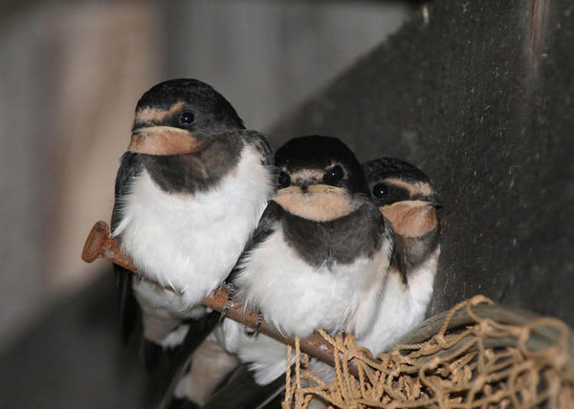
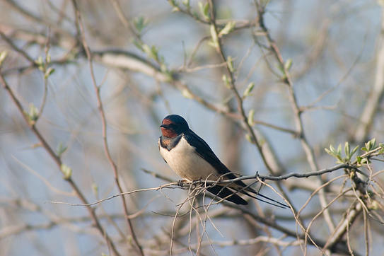
Касатки чаще всего занимают чердаки деревянных домов, прикрепляя свои гнезда у самого потолка на стене или балке. Само гнездо обычно сооружается из мокрой земли, которую птички собирают у луж и других временных водоемов и приносят в клювах, обильно смачивая по дороге слюной. Комочки земли перекладываются соломинками или волосом — получается очень прочная чашечковидная, открытая сверху постройка, прикрепленная боком к вертикальной поверхности. Внутри гнездо выстилается мягкими травинками, перьями и волосом.

Slide 7
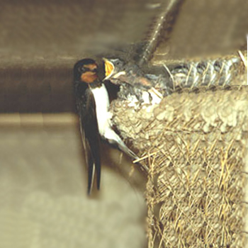
Самка одна насиживает кладку в течение 14— 15 дней, но при похолодании насиживание затягивается на 2—3 дня. Вылупившихся птенцов родители кормят от зари до зари, делая вместе за день до 600 прилетов с кормом к гнезду. Птенцы покидают гнездо в возрасте 3 недель; родители докармливают их еще несколько дней. Затем ставшие самостоятельными молодые птицы собираются в большие стаи и в поисках пищи летают по приречным лугам, берегам озер и болот. В сентябре численность ласточек в отдельных стаях увеличивается до тысячи, иногда и более. Начинается отлет к местам зимовок. Пища деревенских ласточек состоит исключительно из хорошо летающих насекомых: мух и комаров, жуков, бабочек, стрекоз.

Slide 8
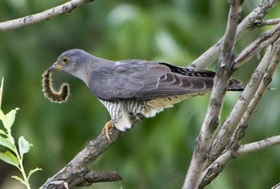
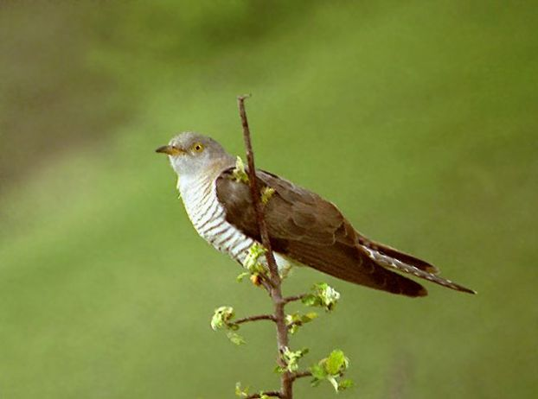
КУКУШКА (Cuculus canorus) птица средних размеров (длина тела до 40 см, крыла — около 22 см), с довольно длинным (до 18 см) закругленным ступенчатым хвостом. Весит кукушка около 100 г.

Slide 9
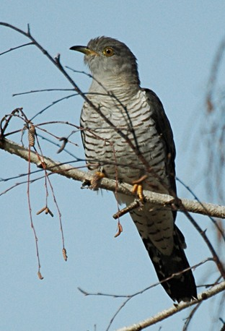
Первые 2—3 дня после прилета самец молчалив, но потом начинает петь, привлекая на свой участок самку. Песня самца очень характерна: часто по много раз подряд повторяемое звучное слегка грустное «ку-ку... ку-ку...». Кукует самец, сидя на возвышении: в лесу — на какой-нибудь горизонтальной ветви в верхней части кроны дерева, в степной местности — на кустарнике, а там, где ни древесной, ни кустарниковой растительности нет,— на камне, холмике и т. п. Во время пения самец опускает крылья, приподнимает и распускает хвост. Кукование можно слышать и днем и ночью, но особенно интенсивно поют птицы на утренних и вечерних зорях. На песню самца обычно вскоре прилетает самка; если же самка не подлетает, то самец перелетает на некоторое расстояние и снова начинает куковать. Подлетевшая самка издает громкую трель «кли-кли-кли-кли».

Slide 10
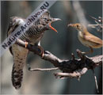
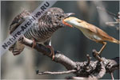
Как правило, кукушки подбрасывают свои яйца исключительно в гнезда мелких воробьиных птиц, но изредка в гнезда дятлов, куликов и др. Ко времени откладки яйца самка отыскивает подходящее гнездо. Найдя его, она некоторое время следит за ним и за его хозяевами, стараясь остаться незамеченной, а затем, улучив удобный момент, когда хозяева гнезда улетели, - подкладывает яйцо. Самка обыкновенной кукушки подбрасывает в гнездо только 1 яйцо. Обычно, завидев кукушку у своего гнезда, большинство мелких воробьиных птиц поднимает шум, стараясь отогнать ее прочь.
Первым в гнезде обычно вылупляется кукушонок . Растет кукушонок очень быстро, особенно в первые дни. На следующий день после вылупления у кукушонка начинает проявляться рефлекс выбрасывания: все, что находится в гнезде, кукушонок старается выкинуть.
Приемные родители неустанно кормят кукушонка как в гнезде, так и еще в течение 1—1,5 месяцев после того, как он оставит его. Аппетит у кукушонка отменный: от зари до зари, а часто и дольше маленькие птички таскают еду громадному по сравнению с ними подкидышу, который получает ее по 200—300, а иногда и более раз в день.

Slide 11
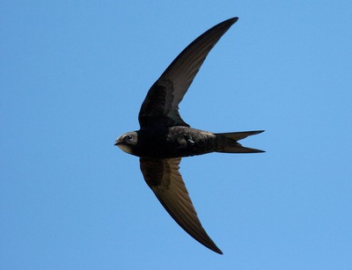
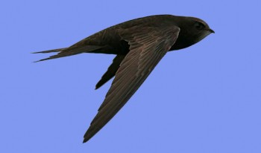
Чёрного стрижа можно принять за ласточку, но он относится к совершенно другому отряду - стрижеобразных, и образ жизни у него иной. Стихия чёрного стрижа - воздух, практически вся его жизнь проходит на лету, даже спит эта птица в полёте.
Кроме того, от ласточек стриж отличается более крупными размерами: длина тела составляет 17-18 см, размах крыльев - около 40 см.

Slide 12
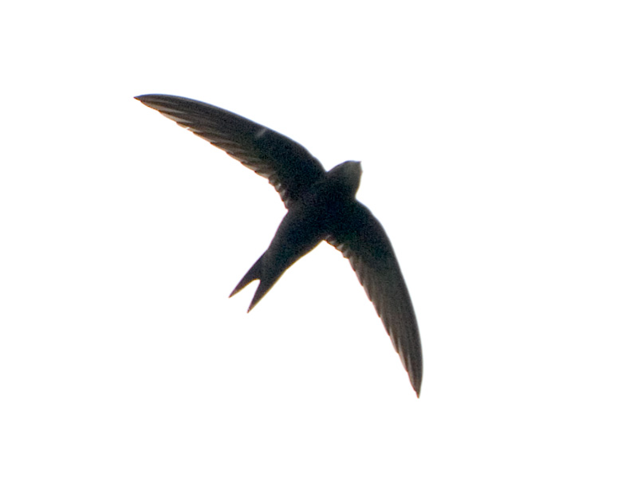
Обитает черный стриж в равнинных и горных лесах. Однако в настоящее время часто поселяется в городах и поселках, где есть каменные здания (колокольни, многоэтажные дома, башни и т. п.). Большую часть времени проводит в полете. Летают стрижи стремительно, движения их легки и грациозны. В полете они издают пронзительный крик, ловят насекомых широким ртом, а также пьют воду, зачерпывая ее подклювьем с поверхности водоема. Эти птицы никогда не садятся на голую землю или траву: их слабые ноги для этого непригодны. Зато они прочно могут подвешиваться к вертикальным стенам благодаря цепким пальцам, снабженным загнутыми когтями.

Slide 13
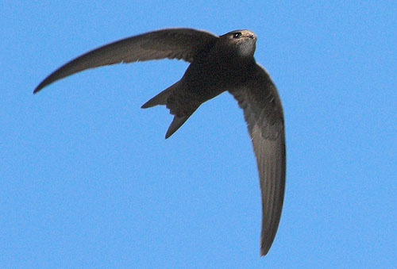
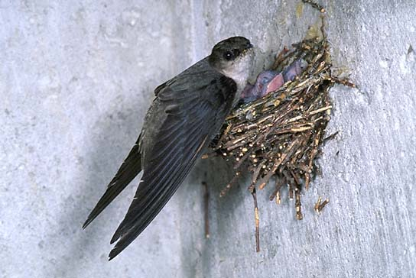
Стрижи - перелетные птицы, в места гнездования возвращаются довольно поздно, когда установится теплая погода, а в воздухе появятся насекомые. Гнезда устраивают в дуплах высокоствольных деревьев, в углублениях и щелях высотных каменных строений, в скворечниках и других дуплянках.

Slide 14
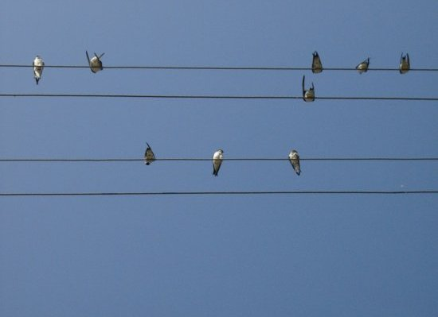
Еще несколько интересных фактов из жизни черного стрижа:
Скорость, которую развивает эта удивительная птица, иногда превышает 150 км/ч, что позволяет ей быть одной из самых быстрых птиц и это самая большая скорость горизонтального полета среди птиц.
- Находясь в воздухе, не присев ни разу, стриж пролетает около 500 000 км.
- Хоть и похож черный стриж внешне на ласточек (городскую, деревенскую, но, особенно, на береговушку), его ближайший родственник – колибри!
- Черный стриж - один из четырех видов (наряду с деревенской ласточкой, белым аистом и обыкновенной кукушкой), которые помогают оценить сроки наступление весны в Европе.

Slide 15
Используемые источники:
http://ru.wikipedia.org/wiki/Белый_аист
http://www.zooclub.ru/birds/vidy/17.shtml
http://dikiymir.ru/catalog-statei/ptica/30-2010-12-20-08-16-26.html
http://www.rbcu.ru/campaign/5706/
http://www.floranimal.ru/pages/animal/l/2143.html
http://www.floranimal.ru/pages/animal/k/1520.html
http://www.nature-archive.ru/birds/cuckoo.php
http://birds-altay.ru/2010/11/obyknovennaya-kukushka-2/
http://birds-altay.ru/2010/07/chyornyj-strizh/
http://zagadkiprirody.ru/ptitsi/cherniy-strizh.html
http://www.kto-takoy.ru/kukushka.htm
http://www.calend.ru/friend/2012/0/5-30/
http://pesiq.ru/forum/showthread.php?t=575&pp=40&page=54
http://animalworld.com.ua/news/Striji
http://filens.info/forum/index.php?topic=455.90
http://www.ebirds.ru/bird/158.htm
http://elis-birds.narod.ru/G8/G8.htm
http://club.33b.ru/topic2824189_1320.html

